Slide 1





Una Città Sicura
Il nuovo Piano di Protezione Civile
della Città di Pomigliano d’Arco
Per scuole medie

Slide 2




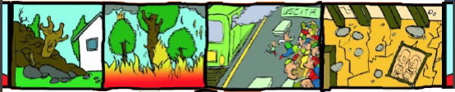
Una Città Sicura - Il nuovo Piano di Protezione Civile della Città di Pomigliano d’Arco
Emergenze e comportamenti:
RISCHIO INCENDI DI INTERFACCIA
RISCHIO IDRAULICO: ALLUVIONE
RISCHIO SISMICO: TERREMOTO
RISCHIO VULCANICO: ERUZIONE VESUVIO
RISCHIO CHIMICO - INDUSTRIALE

Slide 3
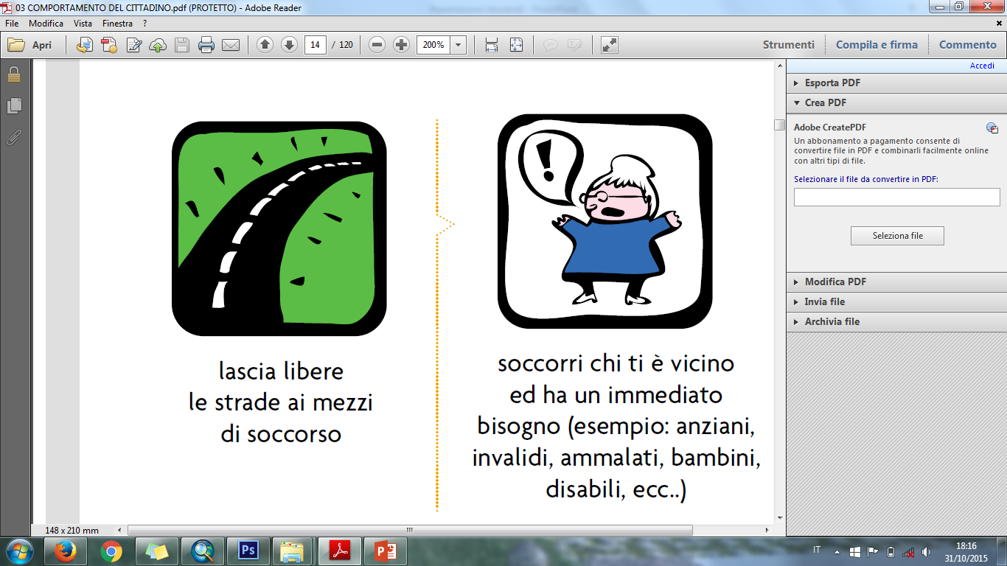
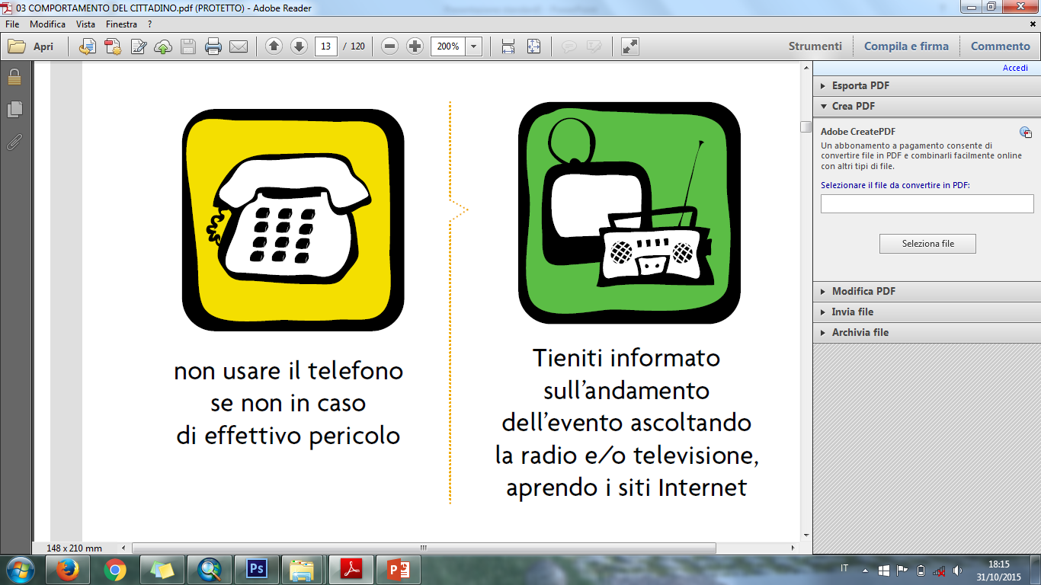
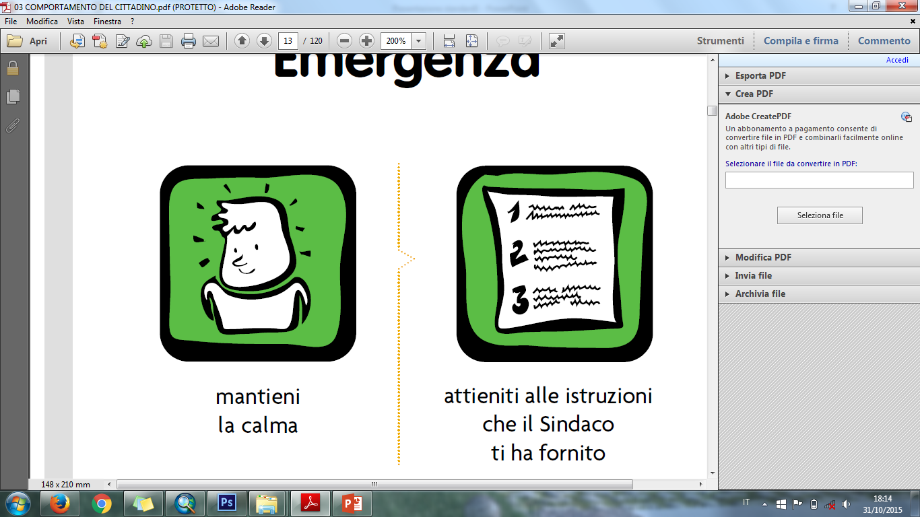
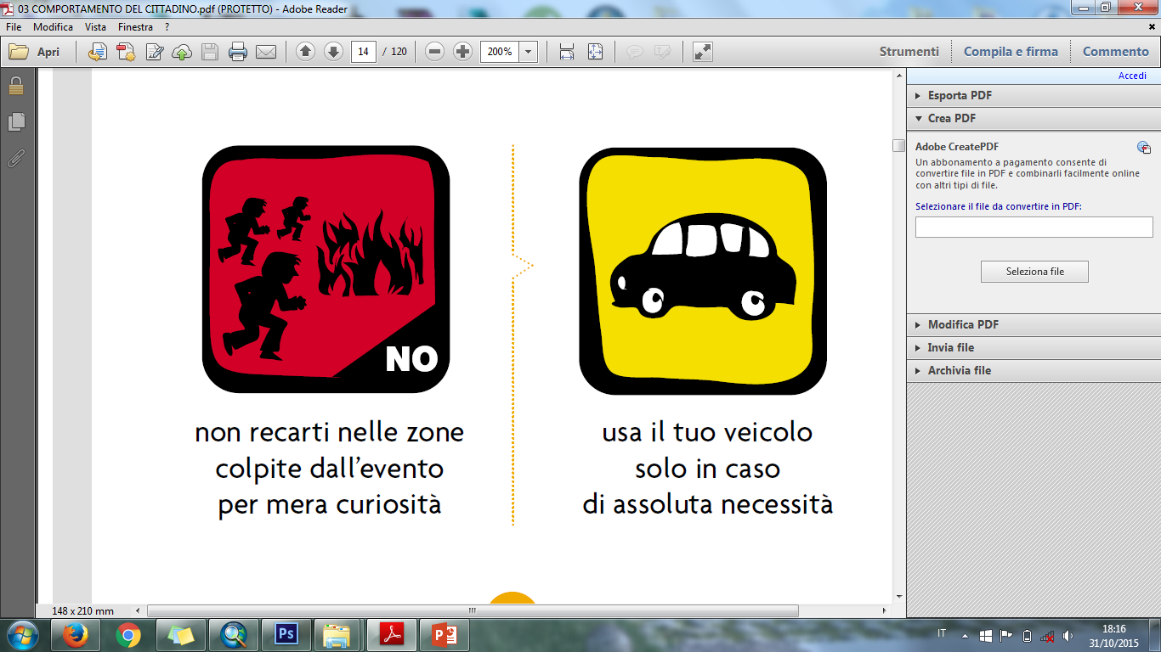
Una Città Sicura - Il nuovo Piano di Protezione Civile della Città di Pomigliano d’Arco
EMERGENZA

Slide 4
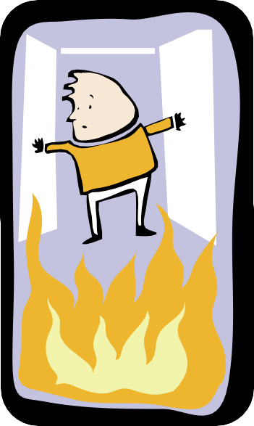

Una Città Sicura - Il nuovo Piano di Protezione Civile della Città di Pomigliano d’Arco
COSA FARE IN CASO DI INCENDIO...
SE L’INCENDIOSI È SVILUPPATO NEL LOCALE IN CUI TI TROVI
SE L’INCENDIOSI È SVILUPPATO FUORI DAL LOCALE IN CUI TI TROVI E LE VIE DI ESODO
SONO LIBERE E PERCORRIBILI

Slide 5

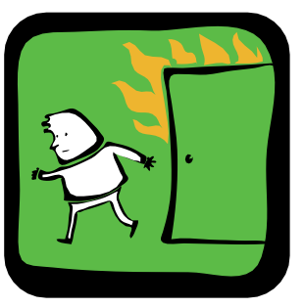

Una Città Sicura - Il nuovo Piano di Protezione Civile della Città di Pomigliano d’Arco
SE L’INCENDIO SI È SVILUPPATO NEL LOCALE IN CUI TI TROVI
mantieni
la CALMA
esci subito da quel locale,
chiudendo la porta
una volta fuori dal locale raggiungi, insieme
alle altre persone, il punto di raccolta seguendo
le vie di esodo segnate

Slide 6



Una Città Sicura - Il nuovo Piano di Protezione Civile della Città di Pomigliano d’Arco
SE L’INCENDIO SI È SVILUPPATO FUORI DAL LOCALE IN CUI TI TROVI E LE VIE DI ESODO SONO LIBERE E PERCORRIBILI
mantieni
la CALMA
interrompi ogni attività
incolonnati con le altre persone

Slide 7


Una Città Sicura - Il nuovo Piano di Protezione Civile della Città di Pomigliano d’Arco
SE L’INCENDIO SI È SVILUPPATO FUORI DAL LOCALE IN CUI TI TROVI E LE VIE DI ESODO SONO LIBERE E PERCORRIBILI
segui le vie di fuga indicate e raggiungi la zona di raccolta
assegnata e/o indicata
ricorda:
NON SPINGERE
NON GRIDARE
NON CORRERE

Slide 8

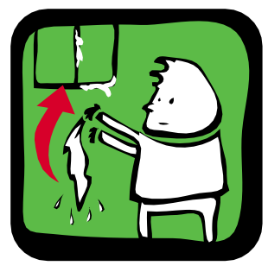

Una Città Sicura - Il nuovo Piano di Protezione Civile della Città di Pomigliano d’Arco
SE L’INCENDIO SI È SVILUPPATO FUORI DAL LOCALE IN CUI TI TROVI MA IL FUMO RENDE IMPRATICABILI SCALE E CORRIDOI
mantieni
la CALMA
cerca di sigillare con PANNI possibilmente bagnati le fessure da cui entra o potrebbe entrare il fumo
apri la finestra senza esporti troppo e chiedi SOCCORSO. Richiudi subito la finestra se da questa entra fumo

Slide 9

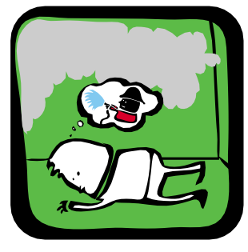

Una Città Sicura - Il nuovo Piano di Protezione Civile della Città di Pomigliano d’Arco
se il fumo non ti fa respirare, filtra l’aria attraverso un fazzoletto, meglio se bagnato
sdraiati sul pavimento (il fumo tende a salire verso l’alto) e attendi l’arrivo dei soccorsi
rifugiati in locali con presenza di rubinetti ed eventualmente aprili

Slide 10

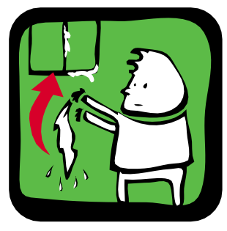

Una Città Sicura - Il nuovo Piano di Protezione Civile della Città di Pomigliano d’Arco
SE L’INCENDIO SI È SVILUPPATO IN CASA
apri i rubinetti dell’acqua e sosta in una stanza con l’acqua che scorre
tappa le fessure delle porte con stracci bagnati
apri la finestra senza esporti troppo e chiedi SOCCORSO.
Richiudi subito la finestra se da questa entra fumo

Slide 11
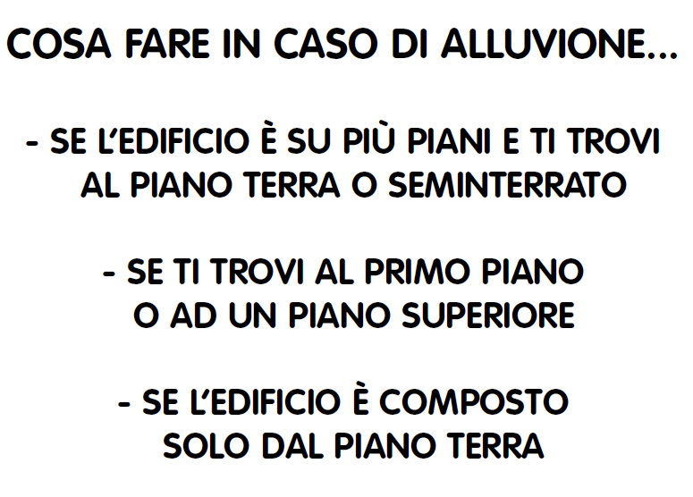
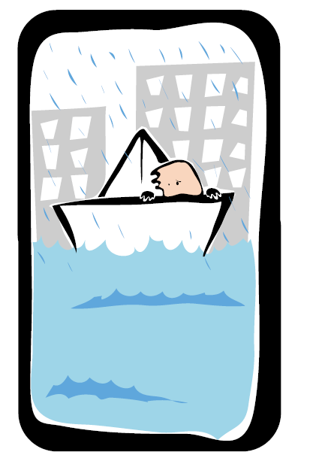
Una Città Sicura - Il nuovo Piano di Protezione Civile della Città di Pomigliano d’Arco

Slide 12





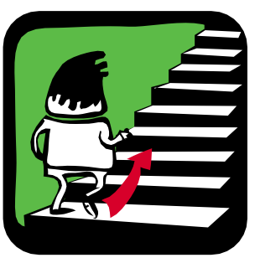
Una Città Sicura - Il nuovo Piano di Protezione Civile della Città di Pomigliano d’Arco
SE L’EDIFICIO È SU PIÙ PIANI E TI TROVI AL PIANO TERRA O SEMINTERRATO
mantieni e contribuisci a far mantenere la CALMA
interrompi immediatamente ogni attività
prendi un indumento per
proteggerti da freddo o pioggia e lo zaino con torcia e medicinali prescritti dal medico
ricordati: NON SPINGERE
NON GRIDARE
NON CORRERE
in tutta tranquillità avviati ai
piani superiori
incolonnati con le altre persone

Slide 13




Una Città Sicura - Il nuovo Piano di Protezione Civile della Città di Pomigliano d’Arco
PIANO TERRA O SEMINTERRATO
incolonnati con le altre persone
ricordati: NON SPINGERE NON GRIDARE
NON CORRERE
interrompi immediatamente ogni attività
disponi eventuali effetti personali in modo che NON creino ingombro alle persone che aiuterai ospitandole
preparati ad accogliere le persone che giungeranno
dai piani inferiori
mantieni e contribuisci
a far mantenere la CALMA

Slide 14




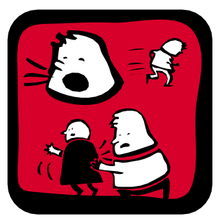

Una Città Sicura - Il nuovo Piano di Protezione Civile della Città di Pomigliano d’Arco
SE L’EDIFICIO È COMPOSTO SOLO DAL PIANO TERRENO
mantieni la CALMA
prendi un indumento
per proteggerti dal freddo e/o dalla pioggia.
Prendi lo zaino con torcia e medicinali prescritti
dal medico
interrompi ogni attività
incolonnati con le altre persone
ricordati: NON SPINGERE
NON GRIDARE
NON CORRERE
dirigiti verso il luogo di raccolta previsto dal Sindaco nel PIANO
DI EVACUAZIONE per ESONDAZIONE

Slide 15
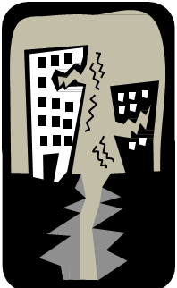
Una Città Sicura - Il nuovo Piano di Protezione Civile della Città di Pomigliano d’Arco
COSA FARE IN CASO DI TERREMOTO...
- PRIMA CHE SI VERIFICHI IL TERREMOTO
- DURANTE LA SCOSSA SE TI TROVI IN UN LUOGO CHIUSO
- DURANTE LA SCOSSA SE SEI ALL’APERTO
- DOPO LA SCOSSA

Slide 16





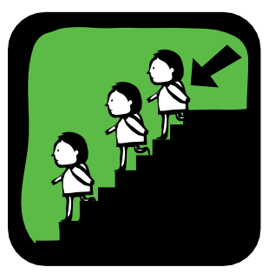
Una Città Sicura - Il nuovo Piano di Protezione Civile della Città di Pomigliano d’Arco
DURANTE LA SCOSSA
SE TI TROVI IN UN LUOGO CHIUSO
mantieni e contribuisci a far mantenere
la CALMA
non precipitarti fuori ma rimani dove ti trovi
riparati sotto un tavolo, sotto l’architrave della porta o vicino ai muri portanti
allontanati da finestre, porte con vetri, armadi perché cadendo potrebbero ferirti
dopo il terremoto se possibile stacca la luce dall’interruttore generale e chiudi il gas
lascia l’edificio SENZA USARE L’ASCENSORE, scendendo
le scale in fila indiana lato muro

Slide 17



Una Città Sicura - Il nuovo Piano di Protezione Civile della Città di Pomigliano d’Arco
DURANTE LA SCOSSA SE TI TROVI ALL’APERTO
allontanati dagli edifici, dagli alberi, dai lampioni e dalle linee elettriche o telefoniche che cadendo potrebbero ferirti
cerca un posto dove non hai nulla sopra di te, se non lo trovi cerca riparo sotto qualcosa di sicuro come una panchina
non avvicinarti
agli animali perché potrebbero essere spaventati e reagire violentemente

Slide 18



Una Città Sicura - Il nuovo Piano di Protezione Civile della Città di Pomigliano d’Arco
DOPO LA SCOSSA
verifica lo stato di salute di chi hai vicino e soccorri chi ne ha bisogno
raggiungi le eventuali aree di raccolta stabilite nei piani di emergenza
usa il telefono SOLO in caso
di vera necessità

Slide 19
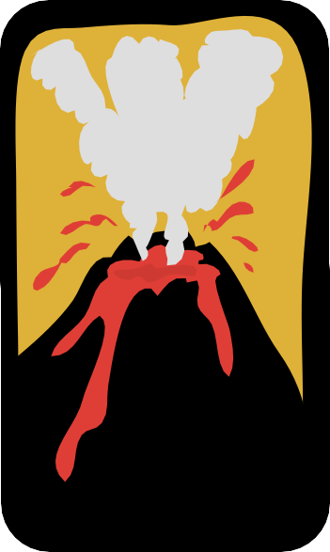
Una Città Sicura - Il nuovo Piano di Protezione Civile della Città di Pomigliano d’Arco
COSA FARE IN CASO DI ERUZIONE...
SE SIAMO IN PROSSIMITÀ DEL VULCANO
SE SIAMO IN UN’AREA NON SOGGETTA AD EVACUAZIONE MA POSTA NELLE VICINANZE DEL VULCANO

Slide 20


Una Città Sicura - Il nuovo Piano di Protezione Civile della Città di Pomigliano d’Arco
SE SIETE VICINI AD UN VULCANO
raggiungi l’Area di Raccolta prevista dal Piano di Emergenza comunale
se ti trovi all’aperto, non rientrare nella tua abitazione, ma raggiungi immediatamente L’AREA DI RACCOLTA

Slide 21



Una Città Sicura - Il nuovo Piano di Protezione Civile della Città di Pomigliano d’Arco
SE SIAMO IN UN’AREA NON SOGGETTA AD EVACUAZIONE
MA POSTA NELLE VICINANZE DEL VULCANO:
rimani nella tua abitazione con porte e finestre chiuse
non sostare in locali sotterranei
non utilizzare il telefono SE NON per gravi necessità

Slide 22


Una Città Sicura - Il nuovo Piano di Protezione Civile della Città di Pomigliano d’Arco
SE SIETE IN ZONA SOGGETTA AD EVACUAZIONE MA VICINA AL VULCANO
se devi uscire, proteggi
il volto con una mascherina o fazzoletto per non respirare le polveri ed indossa indumenti NON infiammabili
evita di usare la macchina per lasciare le strade libere per i soccorsi

Slide 23
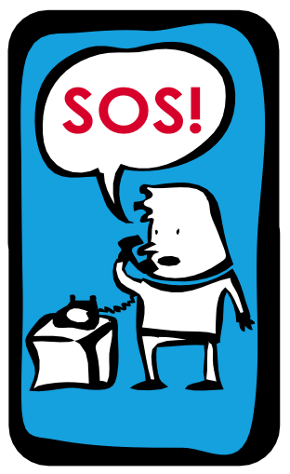
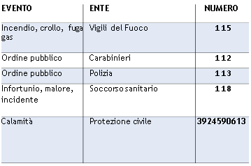
Una Città Sicura - Il nuovo Piano di Protezione Civile della Città di Pomigliano d’Arco
Numeri telefonici utili

Slide 24
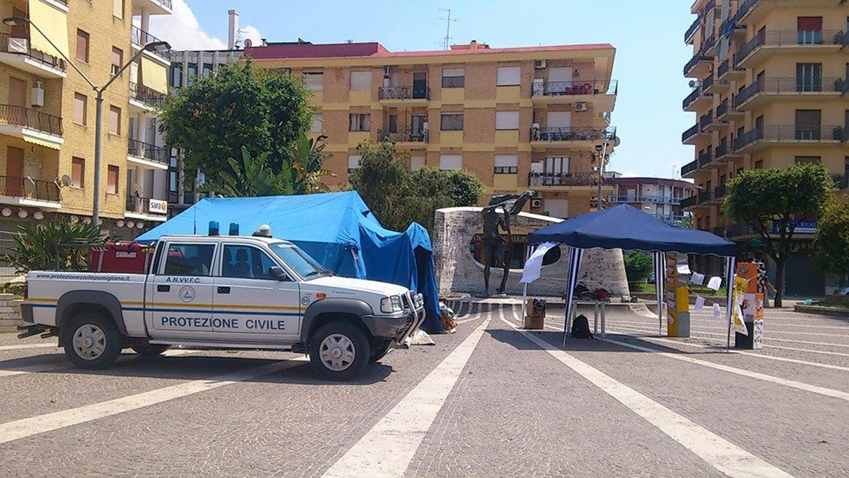
Una Città Sicura - Il nuovo Piano di Protezione Civile della Città di Pomigliano d’Arco
Grazie per l’attenzione!
Per maggiori informazioni visitate www.protezionecivilepomigliano.it

